Slide 1
-TÜRK BİLİM İNSANLARI-
-BULUŞLARI-

Slide 2

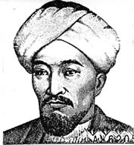
FARÂBİ
Farâbi 870 yılında doğmuştur.Ses olayını ilk defa fiziki yönden ele alıp açıklayıp izah getiren ilk bilgindir.Farabi 950 yılında vefat etmiştir.

Slide 3
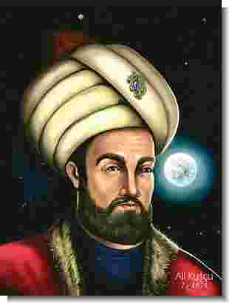
ALİ KUŞÇU
Ünlü bir Türk astronomi ve matematik bilginidir.Ali KUŞÇU 1447 yılında vefat etmiştir.

Slide 4
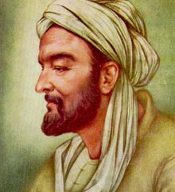

İBNİ SİNA
İbni Sina 980 yılında doğmuştur.Doktorların sultanıdır. Eserleri Avrupa üniversitelerinde 600 sene temel kitap olarak okutulan dahi doktor. Hastalık yayan küçük organizmalar, civa ile tedavi, Pastör' e ışık tutması, ilaç bilim ustası, dış belirtilere dayanarak teşhis koyma, botanik ve zooloji ile ilgilendi, Fizikle ilgilendi, jeoloji ilminin babasıdır.İbni Sina 1037 yılında vefat etmiştir.

Slide 5
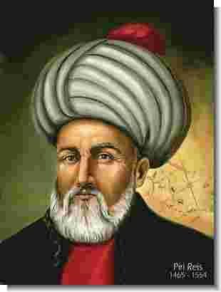
PİRİ REİS
Piri Reis 1465 yılında doğmuştur. 400 sene önce bu günküne çok yakın dünya haritasını çizen büyük coğrafyacı. Amerika kıtasının varlığını Kristof Kolomb 'dan önce bilen ünlü denizcidir.Piri Reis 1554 yılında vefat etmiştir.

Slide 6
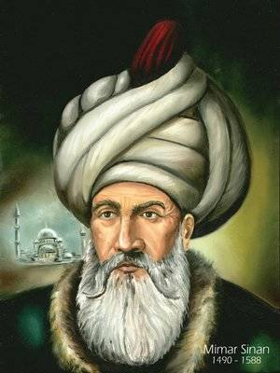
MİMAR SİNAN
Mimar Sinan 1489 yılında doğmuştur. Seviyesine bugün dahi ulaşılamayan dahi mimar. Mimar Sinan tam manası ile bir sanat dahisidir.Sinan 1588 yılında vefat etmiştir.

Slide 7
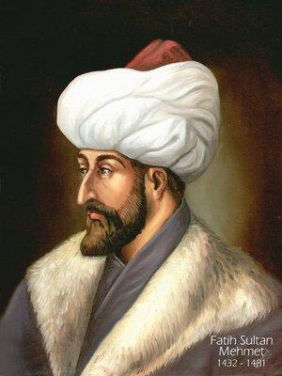
FATİH SULTAN MEHMET
Fatih Sultan Mehmet 1432 yılında doğmuştur. İstanbul’u feth eden ve Havan topunu icat eden yivli topları döktüren padişahtır Fatih’in kendi icadı olan ve adı “Şahi" olan topların ağırlığı 17 ton ve bakırdan dökülmüş olup 1.5 ton ağırlığındaki mermileri 1 km ileriye atabiliyordu bu topları 100 öküz ve 700 asker ancak çekebiliyordu.Fatih Sultan Mehmet 1481 yılında ölmüştür.

Slide 8
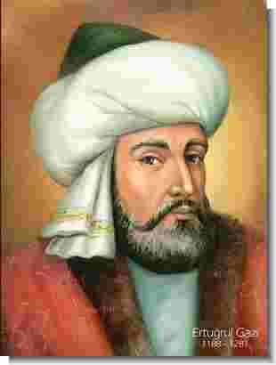
EVLİYA ÇELEBİ
Evliya Çelebi 1611yılında doğmuştur. Büyük Türk seyyahı ve meşhur seyahatnamenin yazarıdır.Çelebi 1682 yılında vefat etmiştir.

Slide 9
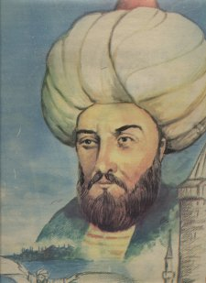
HAZARFEN AHMED ÇELEBİ
Hazarfen Ahmed Çelebi 17. yüzyılda doğmuştur. Havada uçan ilk Türk. Planörcülüğün öncüsüdür.

Slide 10
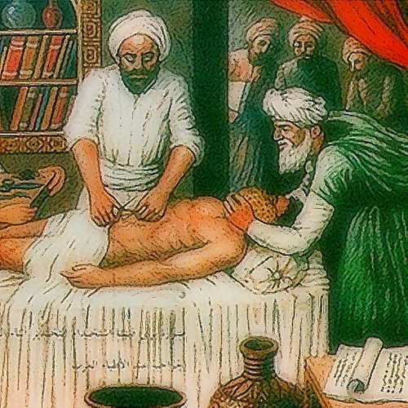
ALİ BİN İSA
Ali Bin İsa 11.yy da doğmuştur. İlk defa göz hastalıkları hakkında eser veren müslüman bilim adamıdır.

Slide 11
KAYNAKÇA
1)GOOGLE (GÖRSELLER)

Slide 12
HAZIRLAYAN
DAMLA GÜNDÜZ
5\A 191
MALKARA\TEKİRDAĞ
HÜSEYİN KÖSE İ.Ö.O

